Slide 1



欢迎您到（SAIF）来学习!
指针专题2
主讲老师：

Slide 2
内容摘要
指针的数组
指向数组的指针
指向指针的指针
指向函数的指针
动态内存分配
指针与结构体
函数指针与结构体

Slide 3
指针的数组
数组的元素类型是指针类型
int * ptrs[10];
ptrs是一个数组，元素类型是指针，共10个指针
数组长度是10
数组名称是 ptrs
int * 表示数组元素的类型是指向整数的指针

Slide 4
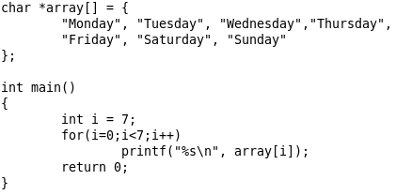
指针的数组

Slide 5
指针的数组
Tuesday
Friday
Wednesday
Sunday
Monday
Thursday
Saturday
&M
&T
&W
&T
&F
&S
&S

Slide 6
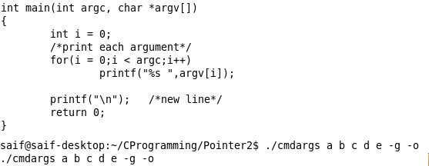
指针数组
打印命令行参数

Slide 7
指针数组
编写程序，接收用户从命令行输入的多个整数，求和后打印出结果
cmd 0 1 2 3
6
cmd 0 1 2 3 4 5
15

Slide 8
指向数组的指针
int (*array)[10];
array 是一个指针，指向长度为10的整形数组
(*array)必须加括号，括号[]运算符优先级高于*
指向的数组长度是10
*表示array是指针类型的变量
int 表示指向的数组元素类型

Slide 9
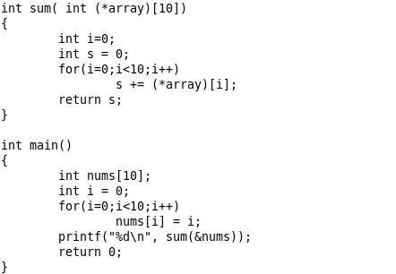
指向数组的指针

Slide 10
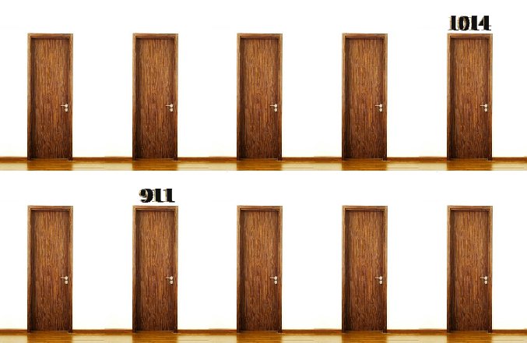



指向指针的指针
1012

Slide 11
指向指针的指针
一种特殊的指针，指向的变量类型是指针
int a = 2;
int *p = &a; /*p是指向a的指针*/
int **q = &p; /*q是指向p的指针*/
q
p
a
&p
&a
2

Slide 12
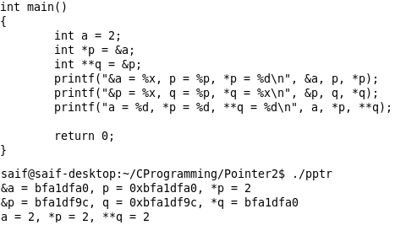
指向指针的指针

Slide 13
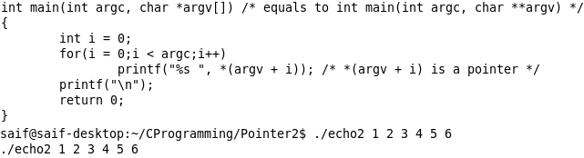
指向指针的指针
void func(char array[14]) 等价于 void func(char *parray)
  parray指向数组的第一个元素
void func(char *array[14]) 等价于 void func( char **parray)
  parray是一个指向指针的指针，指向数组的第一个元素

Slide 14
指向指针的指针
下面三个字符串处理函数，接收一个指向指针的指针，执行完成后修改了被指向的指针的值
  double strtod (const char *nPtr, char **endPtr)
  long strtol (const char *nPtr, char **endPtr, int base)
  unsigned long strtoul (const char *nPtr, char **endPtr, int base)
  int main()
  {
  char *str = “135.30Hello”;
  char *remained = NULL;
  double num = strtod( str, &remained);
  // *remained = H
  … …
  }

Slide 15
指向指针的指针
练习：自定义一个函数
int main()
{
int a = 1, b = 2;
int *p = &a;
p = &b; /* 定义等价函数 */
/* 调用定义出来的函数 */
/* 调用完成后 p 指向 b */
/* 即 *p = 2, a = 1, b = 2 */
}

Slide 16
指向指针的指针
练习：自定义一个函数
int main()
{
int a = 1, b = 2;
int *p = &a, *q = &b;
int *t = p; /* 写一个等价的函数 */
p = q;
p = t;
/* 执行完成后交换p和q */
/* 即 *p = 2, *q = 1, a = 1, b = 2 */
}

Slide 17
指向函数的指针
int (*pfunc) (int a, int b); /*声明一个函数指针变量pfunc*/
int * func(int a, int b); /* 声明一个函数 */
/* 函数返回值类型是一个指向int变量的指针 */
指向的函数有两个int类型参数
指针变量名字是pfunc
*表示这是一个指针
指向的函数返回值是int类型

Slide 18
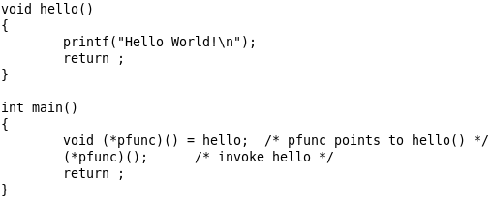
指向函数的指针
pfunc是指向hello的函数指针，通过 (*func)() 调用

Slide 19
指向函数的指针
回调函数
  传递给调用者，让调用者回调
  传递事件处理函数给事件接收者
  线程结束时用回调函数释放资源
泛型编程与面向对象思想
  int lower( struct student s1, struct student s2);
  int higher(struct student s1, struct student s2);
  void find( struct student *array, int length,
  int (*compare)(struct student s1, struct student s2));
  compare是一个比较策略
  比较策略易变，而比较算法不易变

Slide 20
数组和指针
一维数组和数组元素的地址
一个整数在内存中占两个连续的存储单元，排在前面的那个存储单元的地址就是这个整数的地址；长整数、实数……
数组元素的地址同上。
数组中的若干个数组元素在内存中是依次连续存放的，占一片连续的内存单元，其中排在前面的那个数组元素的地址就是这个数组的地址。
p
array[0]
array[1]
array[2]
array[3]
...
array[9]
整型指针p
&array[0]
数组名是表示数组首地址的地址常量!

Slide 21
2. 通过指针引用数组元素
int a[10],*p=&a[0];
a[i] ⇔ p[i] ⇔ *(p+i) ⇔*(a+i)
地址
元素
地址
元素
a
a[0]
a[0]
*a
p
a[0]
*p
p[0]
a+1
a[1]
a[1]
*(a+1)
p+1
a[1]
*(p+1)
p[1]
a+2
a[2]
a[2]
*(a+2)
p+2
a[2]
*(p+2)
p[2]
a[3]
a[3]
...
...
a+9
a[9]
a[9]
*(a+9)
p+9
a[9]
*(p+9)
p[9]
a=a+1; × a++;×
p=p+1; √ p++; √
下标法
指针法

Slide 22
一级指针变量与一维数组的关系
int *p 与 int q[10]
数组名是指针（地址）常量
p=q; p+i 是q[i]的地址
数组元素的表示方法:下标法和指针法， 即若p=q,
则 p[i] ⇔ q[i] ⇔ *(p+i) ⇔ *(q+i)
形参数组实质上是指针变量，即int q[ ] ⇔ int *q
在定义指针变量（不是形参）时，不能把int *p 写成int p[];
系统只给p分配能保存一个指针值的内存区(一般2字节）；而给q分配2*10字节的内存区

Slide 23
指针与二维数组
1. 二维数组和数组元素的地址
a
2000
2000
a[0]
a[0][0]
2002
      对二维数组 int a[3][4],有
        a-----二维数组的首地址，即第0行的首地址
        a+i-----第i行的首地址
        a[i] ⇔ *(a+i)------第i行第0列的元素地址
        a[i]+j ⇔ *(a+i)+j -----第i行第j列的元素地址
        *(a[i]+j) ⇔ *(*(a+i)+j) ⇔ a[i][j]
a[0][1]
a[0][2]
a[0][3]
a+1
2008
2008
a[1]
a[1][0]
2010
a[1][1]
a[1][2]
      a+i=a[i]=*(a+i) =&a[i][0], 值相等，含义不同
        a+i 表示第i行首地址，指向行
        a[i] ⇔ *(a+i) ⇔ &a[i][0]，表示第i行第0列元素地址，指向列
a+2
2016
a[1][3]
2016
a[2]
a[2][0]
2018
a[2][1]
a[2][2]
a[2][3]

Slide 24
int a[3][4];
地址表示：
(1) a+1
(2) &a[1][0]
(3) a[1]
(4) *(a+1)
(5)(int *) (a+1)
行指针
a[0][0]
a[0][1]
a[0][2]
列指针
a[0][3]
a[1][0]
a[1][1]
a[1][2]
二维数组元素表示形式：
（1）a[1][2]
（2）*(a[1]+2)
（3）*(*(a+1)+2)
（4）*(&a[0][0]+1*4+2)
地址表示：
(1) &a[1][2]
(2) a[1]+2
(3) *(a+1)+2
(4)&a[0][0]+1*4+2
a[1][3]
a[2][0]
a[2][1]
a[2][2]
a[2][3]

Slide 25
表示形式
含义
地址
a
二维数组名，数组首地址
2000
a[0],*(a+0),*a
第0行第0列元素地址
2000
a+1
第1行首地址
2008
a[1],*(a+1)
第1行第0列元素地址
2008
a[1]+2,*(a+1)+2,&a[1][2]
第1行第2列元素地址
2012
*(a[1]+2),*(*(a+1)+2),a[1][2]
第1行第2列元素值
13

Slide 26
通过建立指针数组和行指针引用二维数组
定义形式： 数据类型 (*指针名)[一维数组的元素个数];
    例 int (*p)[4];
int a[3][4];
a
p
a[0][0]
( )不能少
(*p)说明p是一个指针变量！
p[0]+1或 *p+1
a[0][1]
*(*p+1)或 (*p)[1]
a[0][2]
a[0][3]
(*p)[4]说明p的值是某个包含4个元素的一维数组的首地址，p是行指针
a+1
p+1
a[1][0]
a[1][1]
可让p指向二维数组某一行
如 int a[3][4], (*p)[4]; p=a;
p[1]+2或 *(p+1)+2
a[1][2]
*(*(p+1)+2)
a[1][3]
p指向的一维数组的元素个数和
二维数组列数必须相同
a+2
p+2
a[2][0]
a[2][1]
a[2][2]
        指针数组： 如 int a[3][4], *q[4];
        q[0]=&a[0][0]; q[1]=&a[1][0];
a[2][3]

Slide 27
二维数组名或行指针作函数的形参
通过指针引用二维数组的几种形式：
若int a[3][4]; int (*p1)[4]=a; int *p2=a[0];
实参
形参
数组名a
数组名int x[][4]
数组名a
指针变量int (*q)[4]
指针变量p1
数组名int x[][4]
指针变量p1
指针变量int (*q)[4]
指针变量p2
指针变量int *q

Slide 28
二维数组与指向一维数组的指针变量的关系
如有： int a[5][10]，(*p)[10]; p = a ;
系统给数组a分配2*5*10个字节的内存区。
系统只给变量p分配能保存一个指针值的内存区(2字节)；
数组名a的值是一个指向有10个元素的一维数组的指针常量;
p=a+i 使 p指向二维数组的第i行;
*(*(p+i)+j) ⇔ a[i][j] ;
二维数组形参实际上是一个指向一维数组的指针变量，
  即: fun(int x[ ][10]) ⇔ fun(int (*x)[10])
  在函数fun中两者都可以有x++;x=x+2;等操作！
  但在变量定义(不是形参）时，两者不等价;

Slide 29
指针数组与二级指针的关系
int **p 与 int *q[10]
  系统只给p分配能保存一个指针值的内存区；而给q分配10个内存区，每个内存区均可保存一个指针值 ；
  指针数组名是二级指针常量；
  p=q; p+i 是q[i]的地址；
  指针数组作形参，int *q[ ]与int **q完全等价；但作为变量定义两者不同。

Slide 30
字符指针变量与字符数组的分别
char *cp; 与 char str[20];
字符数组str由若干元素组成，每个元素放一个字符；而指针变量cp中只能存放一个地址值。
char str[20]; str= "I love China!"; (×)
char *cp; cp= "I love China!"; (✓)
str是地址常量；cp是地址变量。
char str[20]= "……"; (✓)

Slide 31
字符串与数组的关系
字符串用一维字符数组存放;
一维字符数组中若有一个元素的值为0，则该数组可当字符串用；
字符数组具有一维数组的所有特点;
  数组名是指向数组首地址的地址常量;
  数组元素的引用方法可用指针法和下标法;
  数组名作函数参数是地址传递等;
区别
  存储格式：字符串结束标志;
  赋值方式与初始化;
  输入输出方式：%s %c
char str[80];
scanf(“%s”,str);
printf(“%s”,str);
gets(str);
puts(str);
char str[]={“Hello!”}; (√)
char str[]=“Hello!”; (√)
char str[]={‘H’,‘e’,‘l’,‘l’,‘o’,‘!’}; (√)
char *cp=“Hello”; (√)
int a[]={1,2,3,4,5}; (√)
int *p={1,2,3,4,5}; (×)
char str[10],*cp;
int a[10],*p;
str=“Hello”; (×)
cp=“Hello!”; (√)
a={1,2,3,4,5}; (×)
p={1,2,3,4,5}; (×)

Slide 32
有关指针操作的小结
1．指针变量是把其它变量的地址作为内容的变量。指针变量的内容可以是0、NULL和一个确定的地址。
2. 地址运算符(&) 返回其操作数的地址。
地址运算符的操作数必须是一个变量(或数组元素)。
3. 指针运算符(*) 又称为“间接引用运算符” ，它表示从相应的存储单元中获取某种类型的数据值。
4. 指针±整数
5. 指针1－指针2
6. 指针的关系运算，如：指针1<指针2
7. 在调用带有参数的函数时，如果调用函数要求被调用函数修改参数的值，应该把参数的地址传递给被调用函数，被调用函数用间接引用运算符(*)修改调用函数中的参数的值。

Slide 33
指针的数据类型
定义
含义
int i;
定义整型变量i
int *p;
p为指向整型数据的指针变量
int a[n];
定义含n个元素的整型数组a
int *p[n];
n个指向整型数据的指针变量组成的指针数组p
int (*p)[n];
p为指向含n个元素的一维整型数组的指针变量
int f();
f为返回整型数的函数
int *p();
p为返回指针的函数，该指针指向一个整型数据
int (*p)();
p为指向函数的指针变量，该函数返回整型数
int **p;
p为指针变量，它指向一个指向整型数据的指针变量

Slide 34
例 下列定义的含义
（1）int *p[3];
（2）int (*p)[3];
（3）int *p(int);
（4）int (*p)(int);
（5）int *(*p)(int);
（6）int (*p[3])(int);
（7）int *(*p[3])(int);
指针数组
指向一维数组的指针
返回指针的函数
指向函数的指针，函数返回int型变量
指向函数的指针，函数返回int 型指针
函数指针数组，函数返回int型变量
函数指针数组，函数返回int型指针

Slide 35
练习
1、实现自己的mystrlen函数，要求和strlen函数一样。int mystrlen(char *s)
2、实现自己的mystrcpy函数，要求和strcpy函数一样。char* mystrcpy(char *dest, char *src)
3、要求输入三个字符串，按从大到小输出
4、 请编一个函数fun(int *a,int n,int *odd,int *even)，函数的功能是分别求出数组中所有奇数之和以及所有偶数之和。形参n给了数组中数据的个数：利用指针odd返回奇数之和，利用指针even返回偶数之和。
例如：数组中的值依次为：1，8，2，3，11，6；则利用指针odd返回奇数之和24；利用指针even返回偶数之和8。

Slide 36
其他问题？

